Slide 1
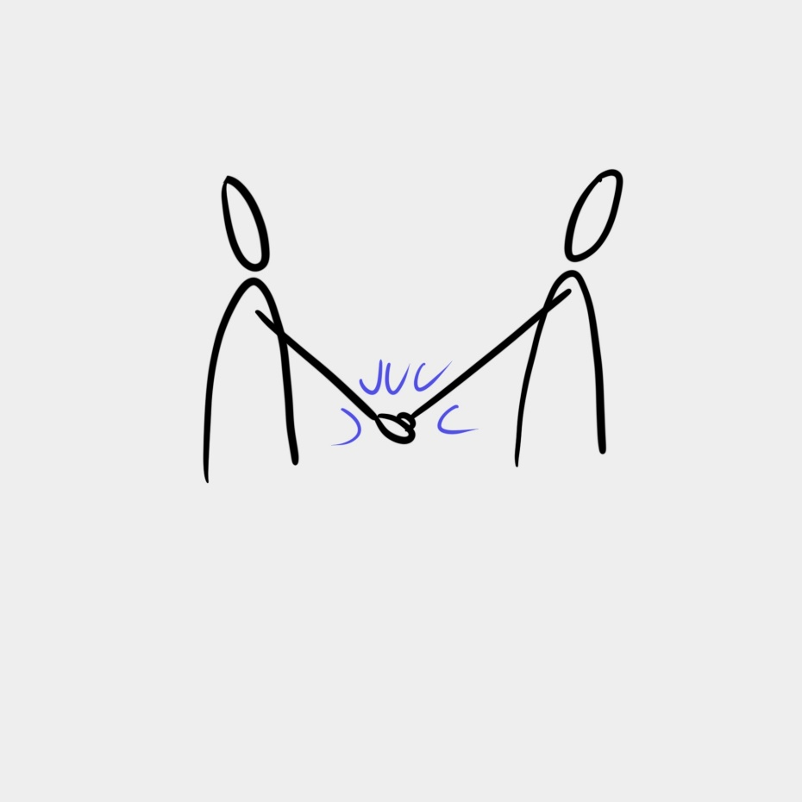
Après avoir parlé hier du climat de confiance…

Slide 2
LA COMMUNICATION POSITIVE
Etre capable de transformer une pensée négative en parole optimiste et positive…

Slide 3
Selon vous, qu’est-ce que la
positive?

Slide 4
Vous allez former deux sous groupes
Chaque sous groupe a une enveloppe
Un groupe a l’enveloppe positive et l’autre groupe l’enveloppe négative
Dans chacune des enveloppe, le groupe découvrira quatre phrases.
Selon que vous avez l’enveloppe positive ou négative, vous transformerez les phrases en un message contraire.
Vous avez 15 minutes
Nous ferrons ensuite une restitution tous ensemble.
POSITIVE
NEGATIVE

Slide 5
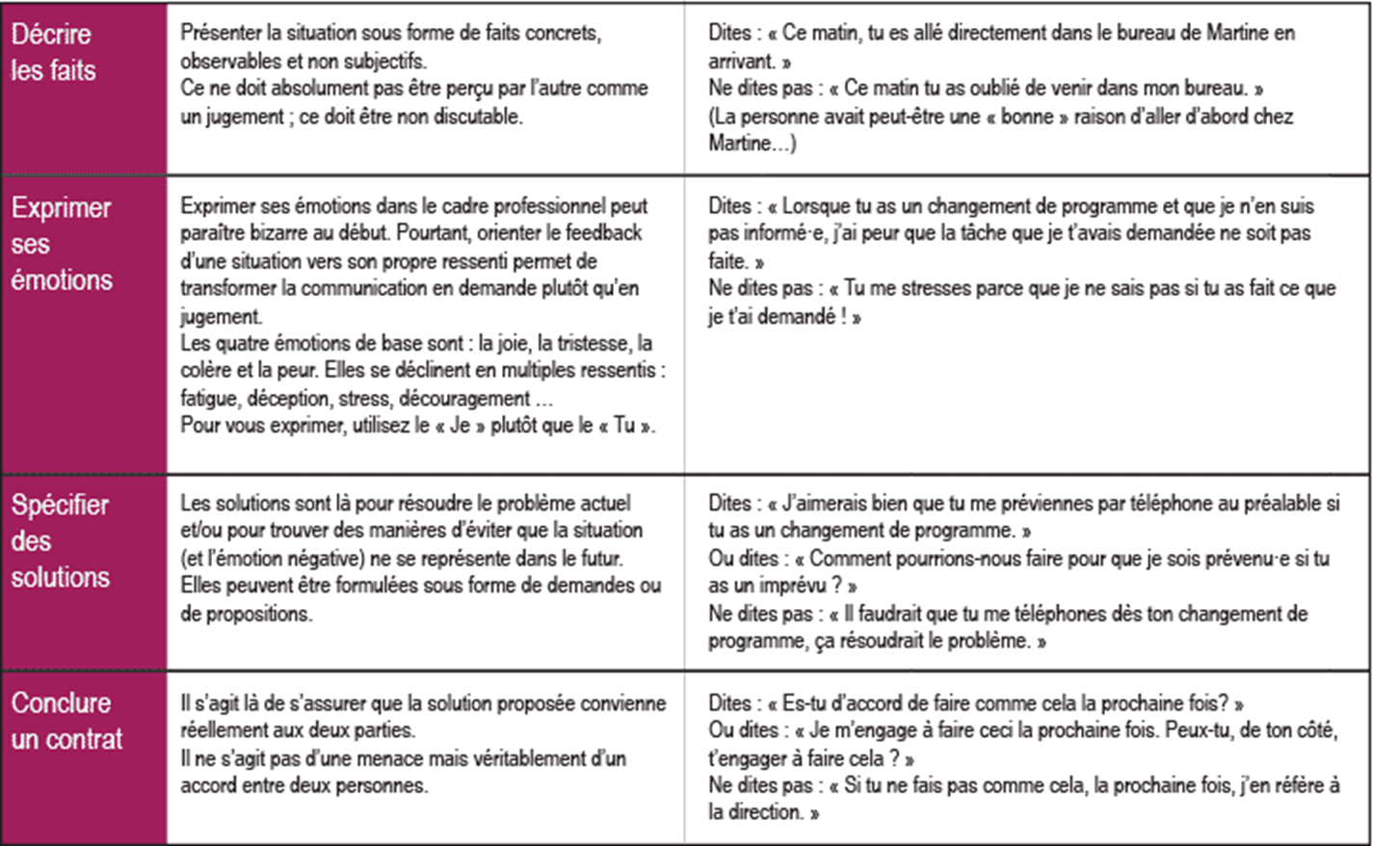
Transformer votre pensée négative en parole optimiste et positive : Méthode DESC

